Slide 1

BIBLIOTECA DA FACULDADE DE AMERICANA – FAM
TUTORIAL MEU PERGAMUM
ACESSO A ÁREA DE USUÁRIO

Slide 2
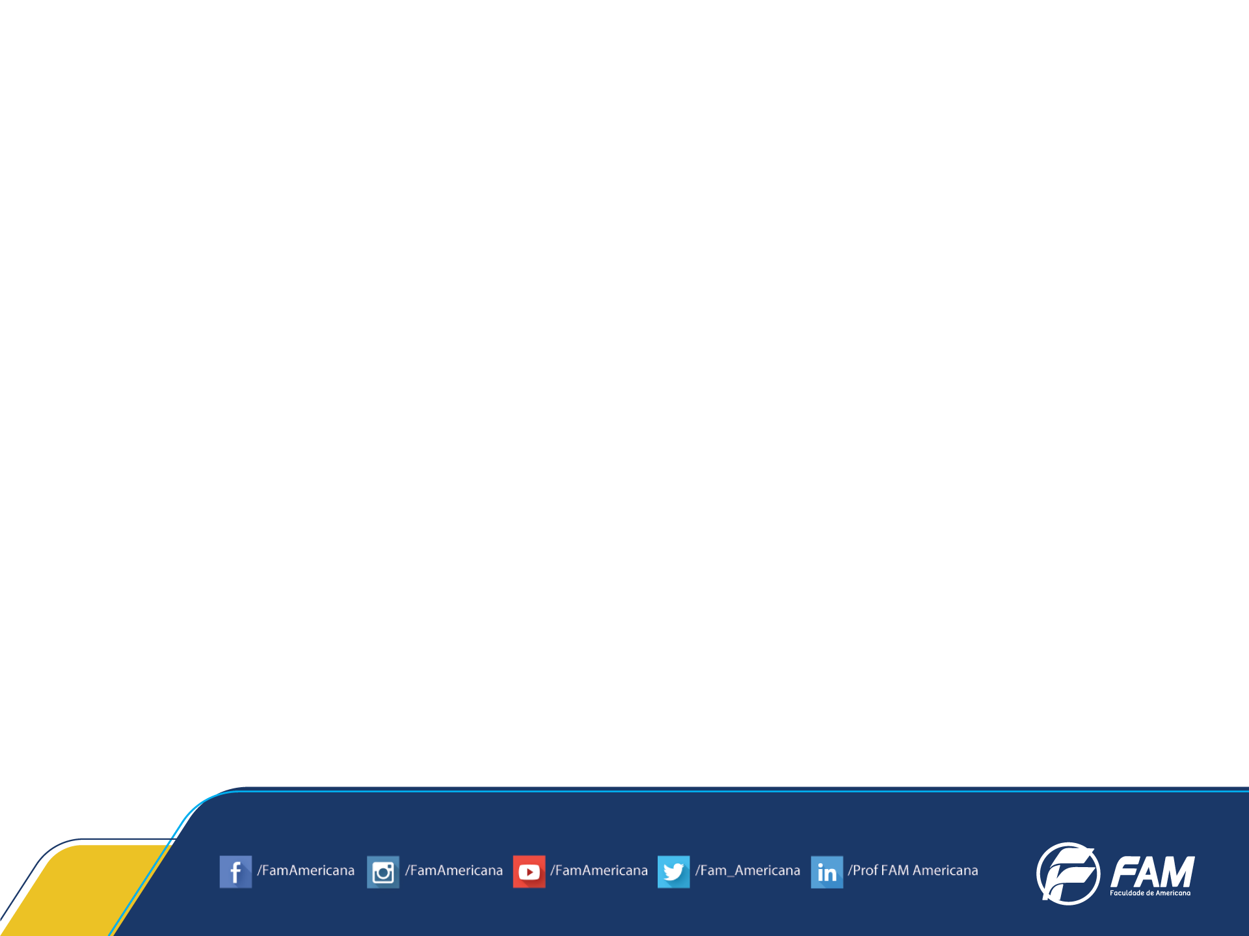
Esta ferramenta reúne todas as informações e serviços disponíveis aos usuários na Unidade de Informação. Possibilita ao usuário acessar as informações referentes a:
Data de Devolução,
Renovações,
Reservas,
Materiais Pendentes,
Débitos,
Histórico e muito mais.

Slide 3


Você pode acessar sua área de usuário “Meu Pergamum”, do sistema da Biblioteca pelo PORTAL ou pelo SITE.

Slide 4
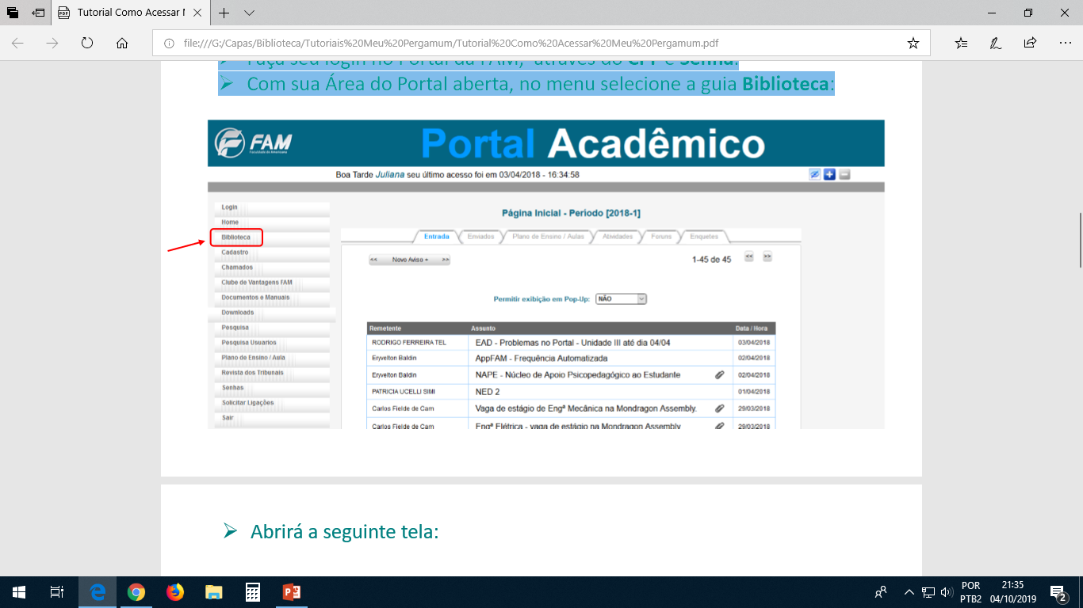
Pelo Portal da FAM:
Faça seu login no Portal da FAM, através do CPF e Senha do Portal Acadêmico.
No menu selecione a guia Biblioteca:

Slide 5
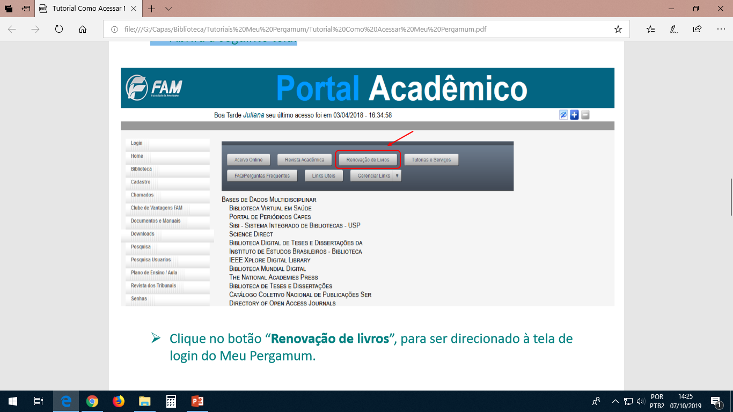
Abrirá a seguinte tela:
Clique no botão “Renovação de livros”, para ser direcionado à tela de login do Meu Pergamum.

Slide 6
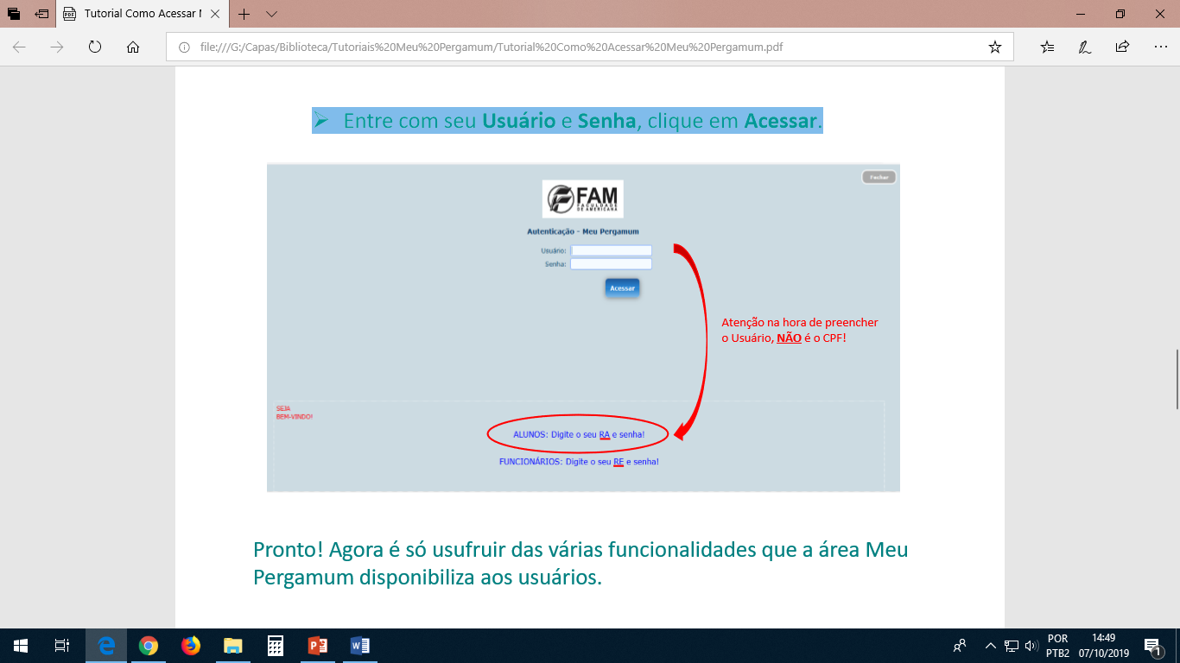
Entre com seu Usuário e Senha da Biblioteca, clique em Acessar.
Pronto! Agora é só usufruir das várias funcionalidades que a área Meu Pergamum disponibiliza aos usuários.

Slide 7
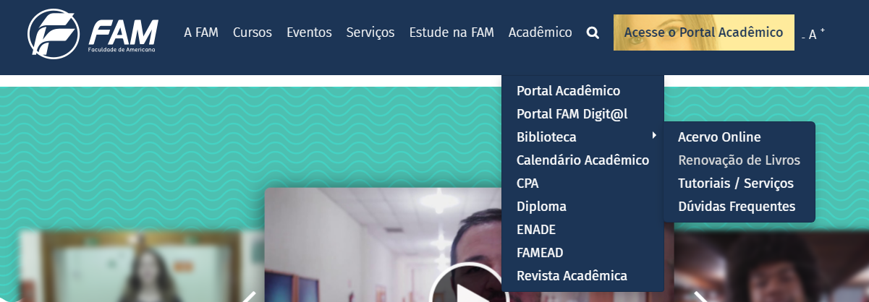
Pelo site da FAM:
Acesse o site www.fam.br
Através da guia Acadêmico, selecione Biblioteca -> Renovação de Livros. Como mostra à seguir:
Você será redirecionado à tela de login do Meu Pergamum.

Slide 8


